Slide 1



Програмна система організації вантажних перевезень та врегулювання відносин між замовником та перевізником з використанням технології блокчейн, смарт-контрактів та електронного цифрового підпису
Виконав:
Кравченко Євгеній Романович, ПЗПІ-21-5
Керівник:
ст. викл. кафедри ПІ Терещенко Гліб Юрійович
12 червня 2025

Slide 2



Актуальність
Велика роль логістики у сучасній економіці
Недоліки традиційних логістичних систем
Перспективи використання блокчейну у сфері логістики
2

Slide 3
Мета роботи – створити програмну систему, яка здатна підвищити прозорість, безпеку та ефективність взаємодії учасників логістичного процесу, шляхом впровадження технології блокчейн, смарт-контрактів та електронного цифрового підпису.
Об’єктом дослідження є процес інформаційної взаємодії між учасниками вантажних перевезень
Предметом дослідження є сукупність методів та технологій, що забезпечують реалізацію безпечної інформаційної взаємодії між учасниками логістичного процесу
Методами дослідження є практичне застосування технології блокчейн, смарт-контрактів та електронного цифрового підпису з метою організації безпечної взаємодії у сфера вантажних перевезень
3

Slide 4
Постановка задачі
Аналіз предметної галузі
Постановка задачі та формування вимог
Проєктування архітектури системи
Розробка серверної частини
Розробка клієнтської частини
Інтеграція блокчейну та IPFS
Тестування
4

Slide 5



Переваги та недоліки існуючих рішень
Рішення | Переваги | Недоліки
 | Висока прозорість завдяки блокчейну Автоматизований документообіг | Орієнтованість на морські перевезення Обмежене використання для малих компаній та приватних осіб
 | Великий вибір доступних модулів | ERP-система
 | Широкий доступний функціонал Хмарна архітектура | Складність інтеграції Висока вартість ERP-система
5

Slide 6
Аналіз проблем
Недостатня прозорість
Можливість підробки документів
Ризики шахрайства
Паперовий документообіг
Централізовані рішення можуть піддаватися атакам
6

Slide 7








Вибір технологій розробки
Сервер
Клієнт
База даних
Блокчейн
IPFS
7

Slide 8
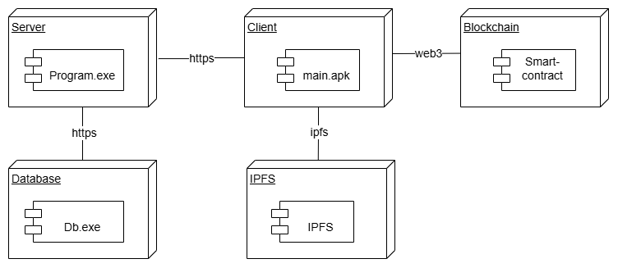
Архітектура створенного програмного забезпечення
UML- діаграма розгортання
8

Slide 9
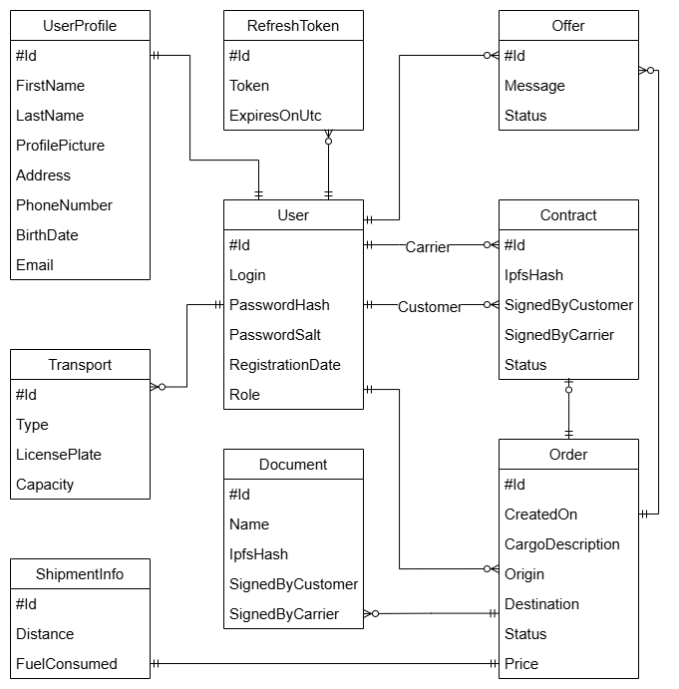
Архітектура створенного програмного забезпечення
ER-модель бази даних
9

Slide 10
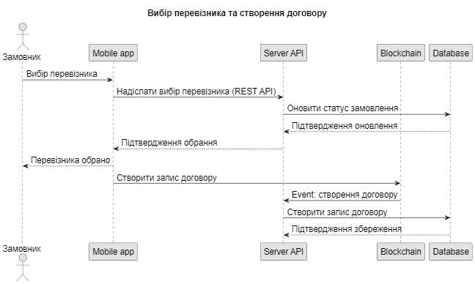
Дизайн системи
UML-діаграма послідовностей
«Вибір перевізника та створення договору»
10

Slide 11
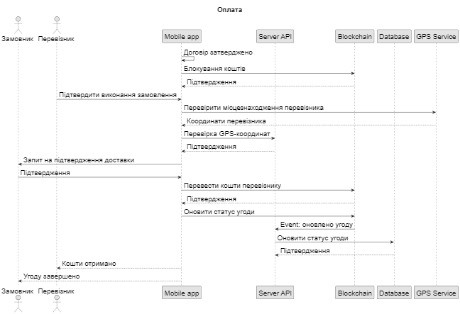
Дизайн системи
UML-діаграма послідовностей
«Оплата»
11

Slide 12
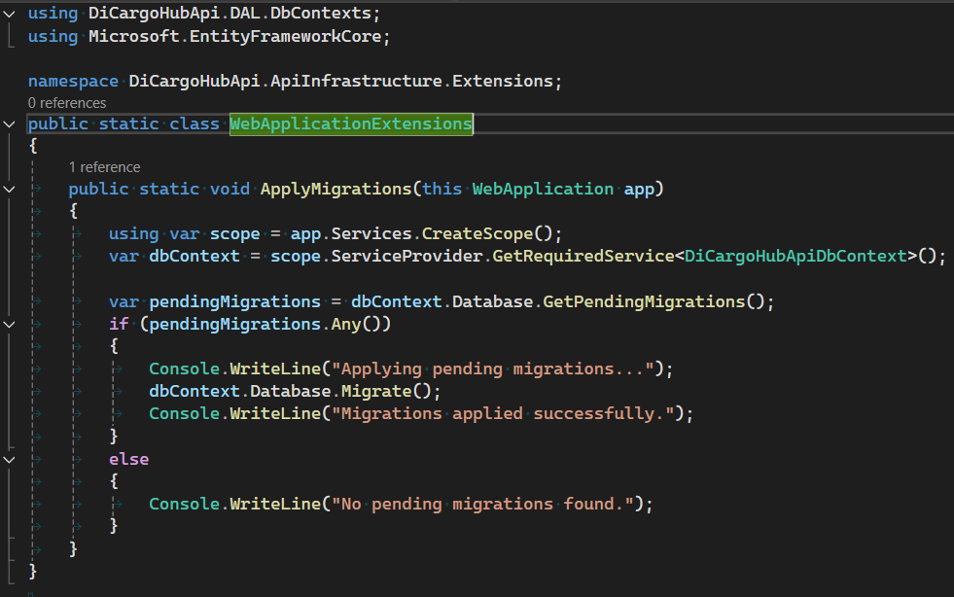
Приклад реалізації
Автоматичне застосування міграцій до бази даних
12

Slide 13
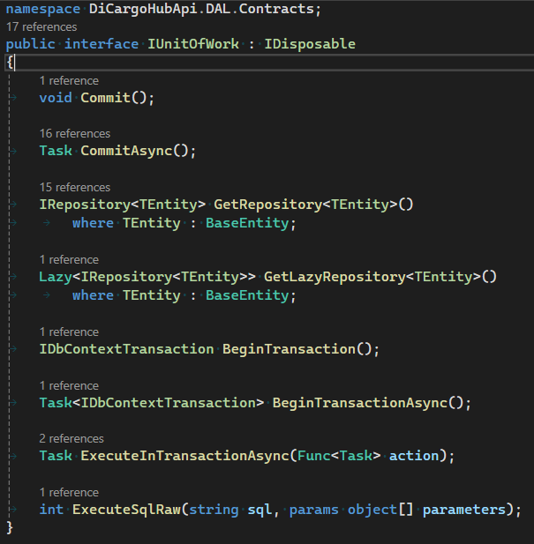
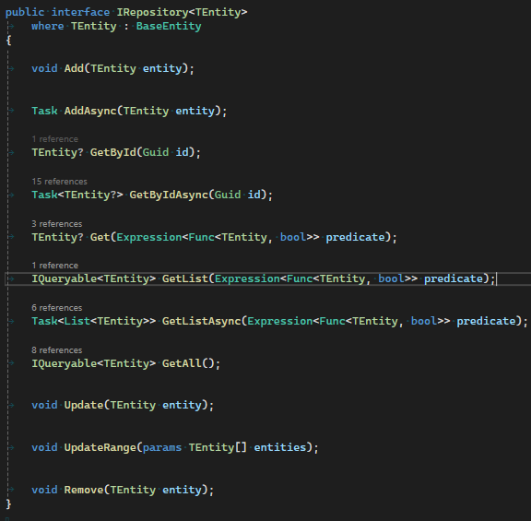
Приклад реалізації
Інтерфейс «IUnitOfWork»
Інтерфейс «IRepository»
13

Slide 14
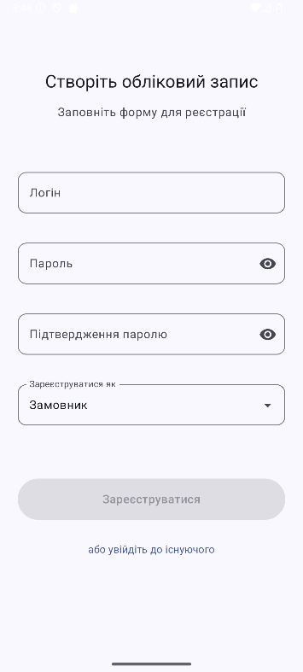
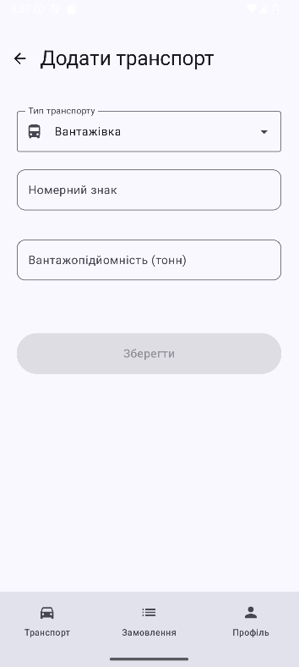
Інтерфейс користувача
Сторінка реєстрації користувача
Сторінка додавання транспорту
14

Slide 15
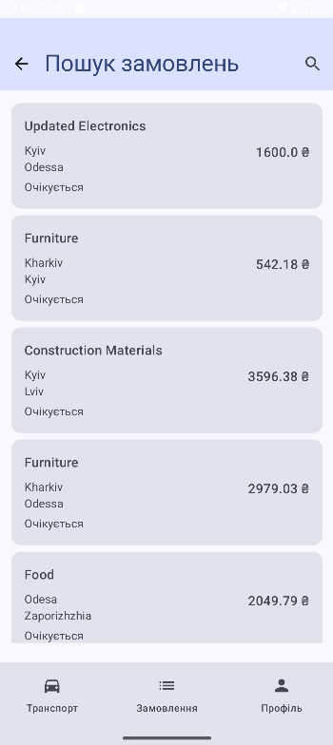
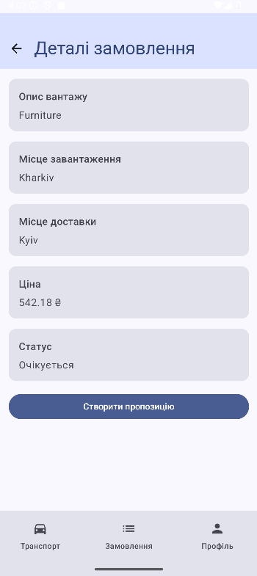
Інтерфейс користувача
Сторінка пошуку замовлень
Сторінка деталей замовлення
15

Slide 16
Методи та інструменти тестування
Метод | Інструмент
Unit-тестування | xUnit
Функціональне тестування | Android Emulator
Навантажувальне тестування | Apache JMeter
Інтеграційне тестування | Postman
16

Slide 17
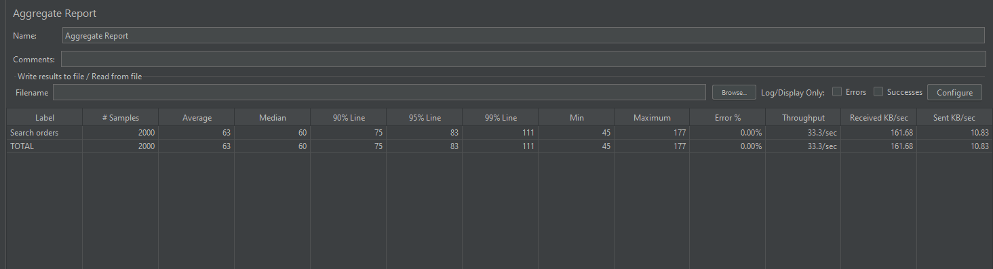
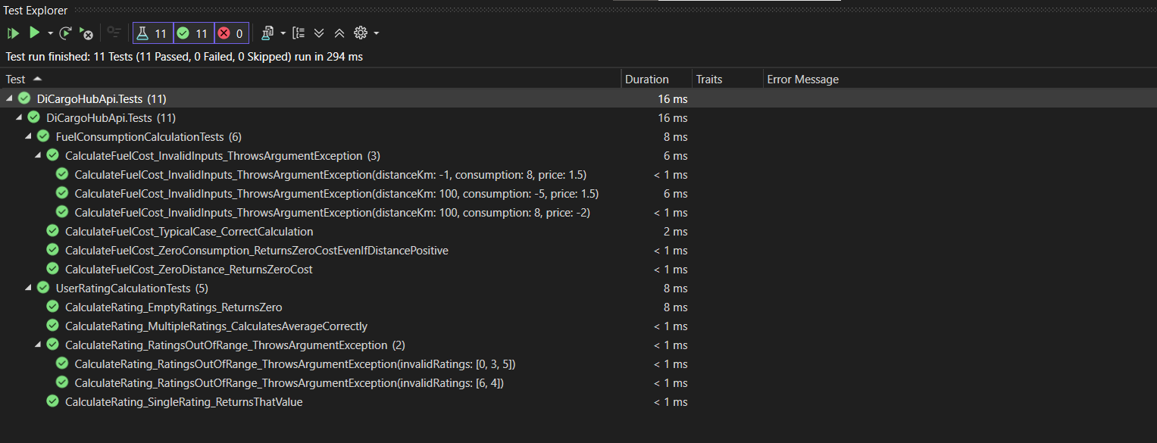
Результати тестування
Результати навантажувального тестування
Результати
Unit-тестування
17

Slide 18

Апробація
Кравченко Є. Р., Кириченко І. В., Терещенко Г. Ю. Використання Технології Блокчейн для Підвищення Прозорості та Безпеки у Сфері Вантажних Перевезень. Сучасні інформаційні технології та системи штучного інтелекту: матеріали 1ї Міжнародної науково-практичної конференції. Частина 1. : Міжнар. наук. конф., м. Харків - Яремче, 19–22 трав. 2025 р. Харків, 2025. С. 66–69.
18

Slide 19
Висновки
Проведено аналіз предметної галузі, зазначено важливість логістики, поставлено задачі
Сроєктовано, розроблено та протестовано програмну систему
Перспективи: інтеграції із зовнішніми системами, створення веб-клієнта, впровадження ШІ, інтеграції з IoT-приладами
19

Slide 20
Тут буде відеозапис

Slide 21
Дякую за увагу!

